Slide 1
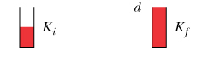
W
$${\left(\frac{1}{2}mv^{2}\right)}_{f}−{\left(\frac{1}{2}mv^{2}\right)}_{i}=\lim_{\begin{aligned}N→∞ \\ ∆s→0\end{aligned}}\sum_{j=0}^{N}{\left({\vec{F}}_{j}∙∆{\vec{s}}_{j}\right)}={W_{i→f}}$$
功等於動能變化，稱為功與動能原理。
$$∆K=W$$

Slide 2
功$W$可不可以寫成一個物理量的前後差？
x
$F$的任一反微分函數
$$W=\int_{x_{i}}^{x_{f}}{dx′}∙F\left(x^{′}\right)=H\left(x_{f}\right)−H\left(x_{i}\right)=∆H$$
功是力的不定積分。
根據微積分基本定理，積分一定可以寫成反微分$H$函數的前後差！
功$W$一定可以寫成一個物理量的前後差！位能($U≡−H$)一定存在！
$$∆U=U\left(x_{f}\right)−U\left(x_{i}\right)=−W=−\int_{x_{i}}^{x_{f}}{dx′}∙F\left(x^{′}\right)$$
$$U\left(x_{f}\right)=U\left(x_{i}\right)−W=U\left(x_{i}\right)−\int_{x_{i}}^{x_{f}}{dx′}∙F\left(x^{′}\right)$$

Slide 3
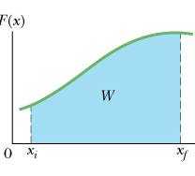
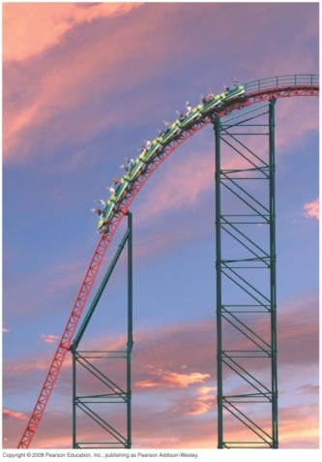
$$F\left(x^{′}\right)$$
x
$$c$$
$$x$$
在一維運動，如果外力只與位置有關，
$$−U\left(x\right)$$
$$F→F\left(x\right)$$
$$U\left(x\right)≡−\int_{c}^{x}{dx′}F\left(x^{′}\right)$$
這是普遍適用的表示式！
c
x
位能$U$即是由某起點c出發到達x，此力所作的功的負數！
$$K+U$$
動能與位能的和，稱為機械能，機械能是守恆的！
可以說位能的變化，轉換成了動能的變化。
物體在特定位置上是具有潛在能力可以轉化為運動。
U_{i}
K_{i}
U_{f}
K_{f}

Slide 4
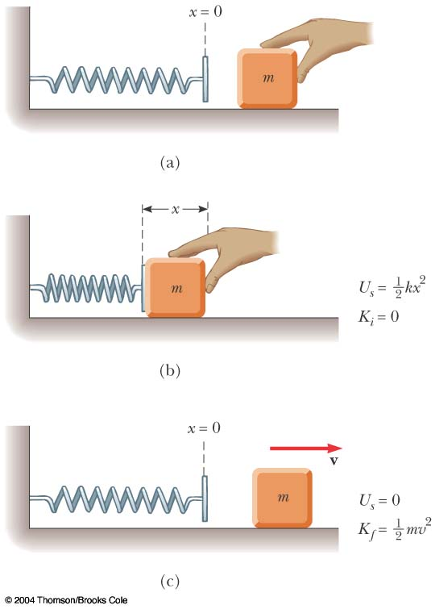

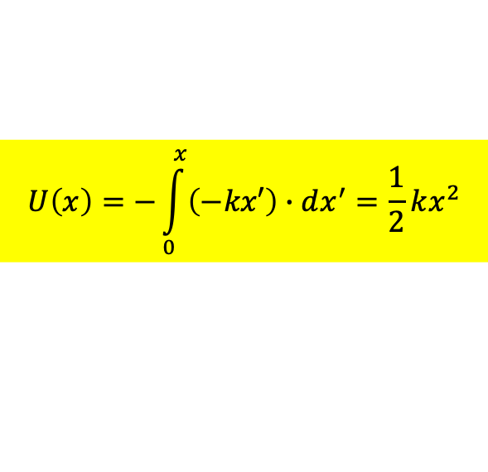

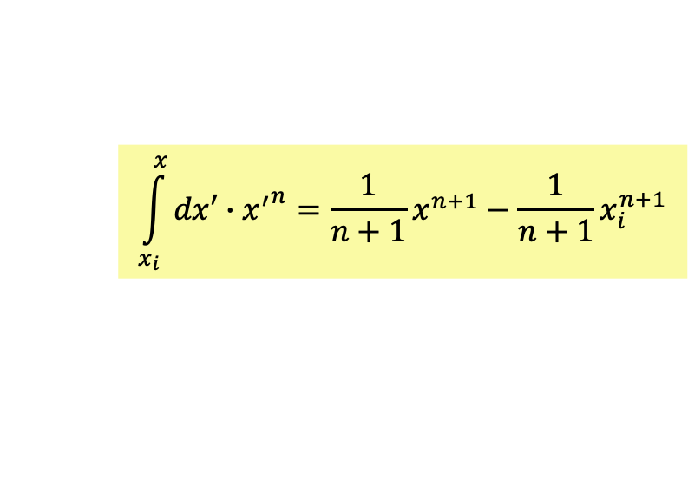
彈力位能
Elastic Potential Energy
取
$$U\left(0\right)=0$$
$$U\left(x\right)=−\int_{0}^{x}{\left(−kx′\right)∙dx^{′}}=\frac{1}{2}kx^{2}$$
$$\int_{x_{i}}^{x}{dx′}∙{x^{′}}^{n}=\frac{1}{n+1}x^{n+1}−\frac{1}{n+1}x_{i}^{n+1}$$

Slide 5
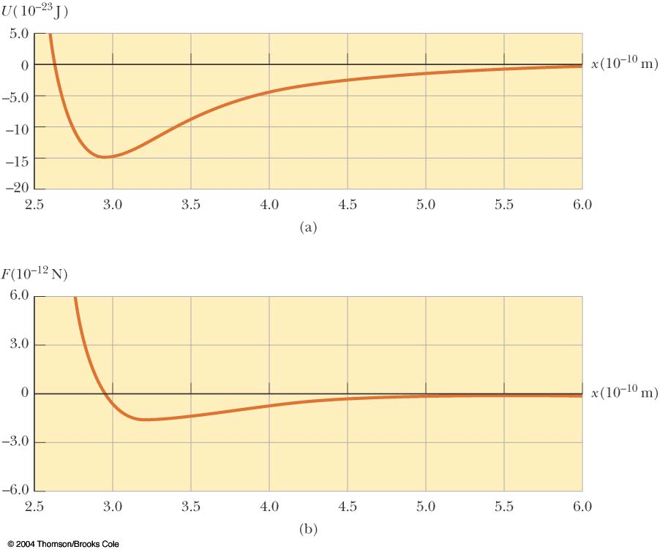




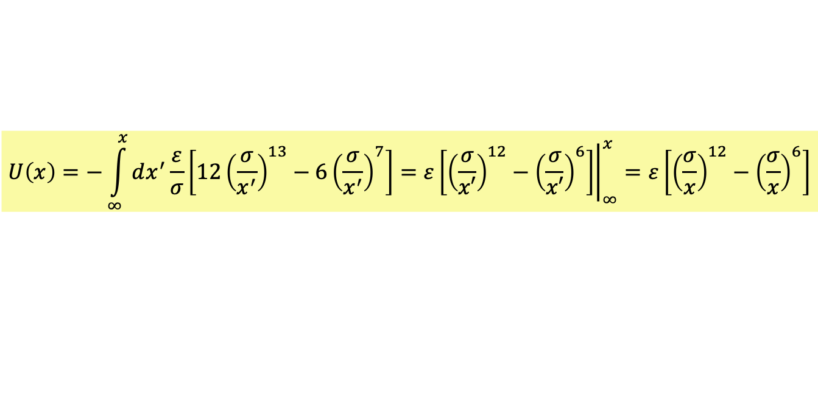



原子力：固定一個原子，使另一個原子在一維$x$軸上受力運動：
$$F(x)$$
$$x$$
$$F\left(x\right)\sim \frac{ε}{σ}\left[12{\left(\frac{σ}{x}\right)}^{13}−6{\left(\frac{σ}{x}\right)}^{7}\right]$$
實驗結果
$$U\left(x\right)=−\int_{∞}^{x}{dx^{′}}\frac{ε}{σ}\left[12{\left(\frac{σ}{x^{′}}\right)}^{13}−6{\left(\frac{σ}{x^{′}}\right)}^{7}\right]={ε\left.\left[{\left(\frac{σ}{x′}\right)}^{12}−{\left(\frac{σ}{x′}\right)}^{6}\right]\right|}_{∞}^{x}=ε\left[{\left(\frac{σ}{x}\right)}^{12}−{\left(\frac{σ}{x}\right)}^{6}\right]$$
$$U\left(x\right)=ε\left[{\left(\frac{σ}{x}\right)}^{12}−{\left(\frac{σ}{x}\right)}^{6}\right]$$
原子力位能
$$c=∞$$
$$σ=0.263 nm$$
$$ε=1.51×{10}^{−22} J$$

Slide 6
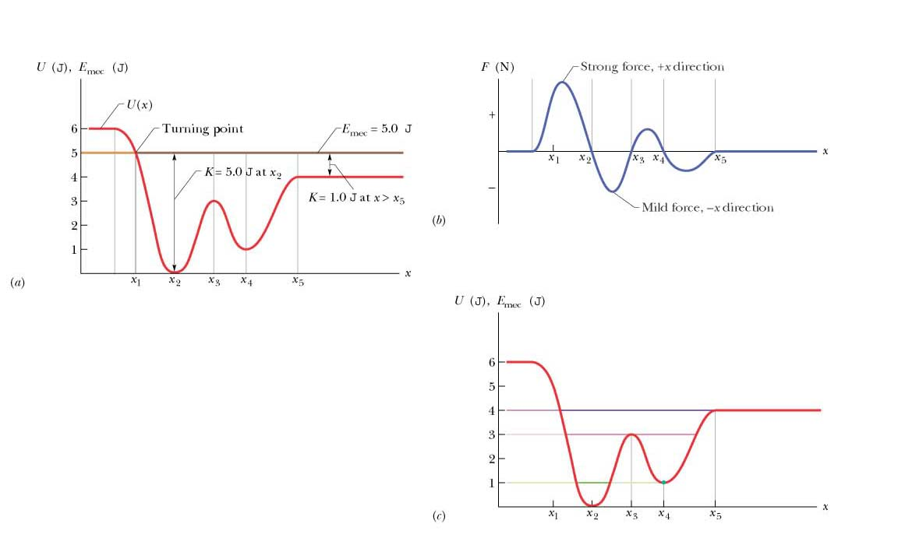
由位能求力
$$U\left(x\right)=−\int_{c}^{x}{dx′}F\left(x^{′}\right)$$
位能函數是力的積分的負號
$$F=−\frac{dU}{dx}$$
力是位能函數的微分的負號。
力是位能函數曲線切線斜率的負號。

Slide 7
有了位能函數，加上起始的總能量，即可求出在任一位置的速率！
$$\frac{1}{2}mv^{2}+U\left(x\right)=E_{0}$$
動能就是兩線的間隔
$$v=\sqrt{\frac{2\left[E_{0}−U\left(x\right)\right]}{m}}$$

Slide 8
可從力考慮。粒子由無限遠向$−x$方向運動。
位能的正斜率即力為負，加速度為負。
此段落粒子向$−x$方向運動速度增加。
力常有平衡點 Equilibrium Point $x_{2,3,4}$。
$$F\left(x_{2,3,4}\right)={\left.−\frac{dU}{dx}\right|}_{x_{2,3,4}}=0$$
粒子在此處不受力。
位能在平衡點是極值！
平衡點位置是位能的特徵。

Slide 9
粒子由無限遠向$−x$方向運動到達$x_{1}$，就停了下來。
$$v=\sqrt{\frac{2\left[E−U\left(x_{1}\right)\right]}{m}}$$
粒子無法進入位能大於機械能的區域
$$U>E$$
否則動能就是負值，或說在此區域機械能將永遠無法守恆。
$$U\left(x_{1}\right)=E$$
$x_{1}$就成為折返點。粒子無法進入超越折返點的區域。
$$F\left(x_{2}\right)={\left.−\frac{dU}{dx}\right|}_{x_{2}}=0$$
平衡點是位能的特徵。
$$U\left(x_{1}\right)=E$$
$x_{1}$折返點位置則與機械能及位能都有關。

Slide 10
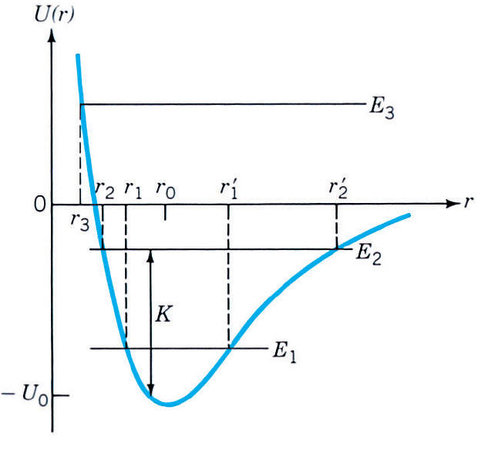
$$U\left(x_{1}\right)=E$$
$x_{1}$折返點位置與機械能及位能都有關。
折返點可以讓我們將一個位能中、粒子的一維運動，分成兩種：
自由態：運動範圍並沒有被限制於一個區域內，粒子有零或一個折返點。
特徵是：這種情況下，機械能必須大於無限遠處的位能。
折返點

Slide 11
束縛態 Bound State：運動範圍被限制於一個區域內，
兩端都有 turning point，所以只能拘限在這兩點之間運動。
這種情況，機械能必須小於無限遠處的位能
折返點
一般來說是否被束縛及範圍會和機械能有關。

Slide 12
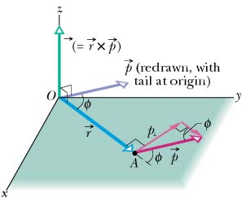
$$\vec{τ}≡\vec{r}×\vec{F}$$
這樣的定義有用嗎？
考慮力矩作用於一個粒子之上所產生的效應。
$$\vec{τ}=\vec{r}×\vec{F}=\vec{r}×\frac{d\vec{p} }{dt}=\frac{d}{dt}\left(\vec{r}×\vec{p}\right)−\frac{d\vec{r}}{dt}×\vec{p}=\frac{d}{dt}\left(\vec{r}×\vec{p}\right)$$
$$\vec{v}×m\vec{v}=0$$
$$\vec{τ}=\frac{d\vec{L}}{dt}$$
力矩可以寫成一個向量物理量的變化率：
$$\vec{L}≡\vec{r}×\vec{p}$$
一個粒子的角動量
$$\vec{L}≡\vec{r}×\vec{p}$$
此公式決定了粒子的旋轉運動。
$$\vec{F}=\frac{d\vec{p}}{dt}$$
如同牛頓第二定律。
力在旋轉運動的對應真的是是力矩！
角動量的物理意義最重要就是它的守恆律，現在以軌道運動來說明。

Slide 13
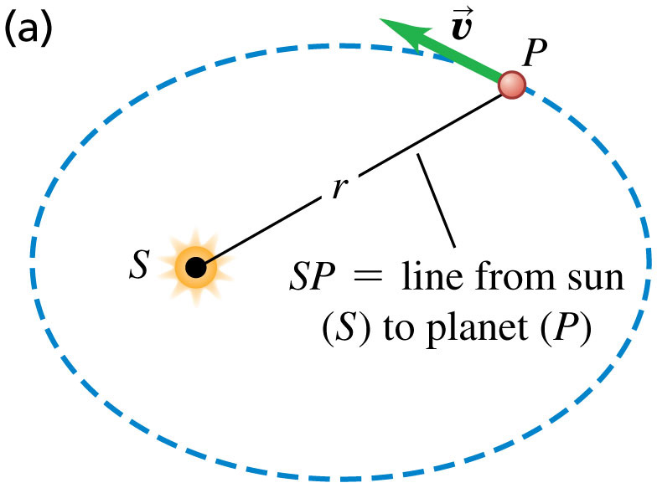
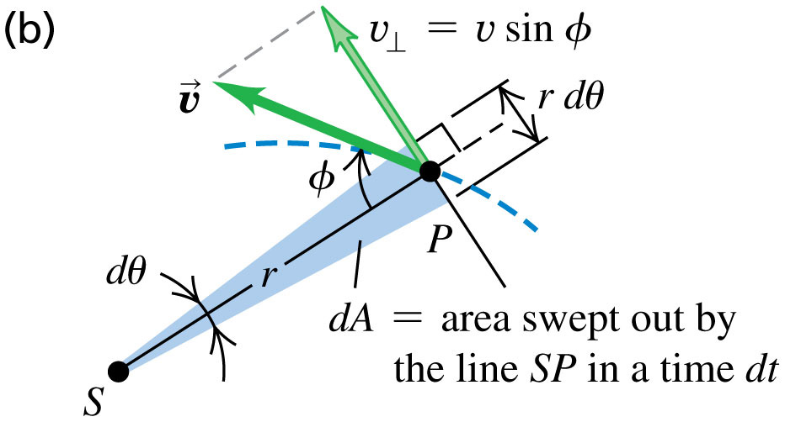
將平面軌道位置的垂直座標以距離$r\left(t\right)$及角度$θ\left(t\right)$取代，稱為極座標！
$$L≡\left|\vec{r}×\vec{p}\right|=r∙p_{⊥}=rmv_{⊥}$$
$$v_{⊥}=\frac{弧長}{∆t}=\frac{r∆θ}{∆t}→r\frac{dθ}{dt}≡rω$$
$$\frac{dθ}{dt}≡ω$$
$$L=mr^{2}ω$$
角度的變化率$ω$稱為角速度，可以代表旋轉的快慢。
$$v_{⊥}=\frac{r∆θ}{∆t}$$
$$r∆θ$$
$$θ$$
$$∆θ$$
$$θ$$
在軌道運動中角速度會改變，但因守恆律，我們可以立刻知道$ω$的大小。
當粒子的角動量守恆，固定大小記為$l$。
$$ω=\frac{l}{mr^{2}}$$
角速度$ω$由距離$r$決定！距離$r$小的時候，角速度$ω$大，轉得快。
這非常類似我們在能量與位能的討論中，速度大小可以由位置決定。

Slide 14
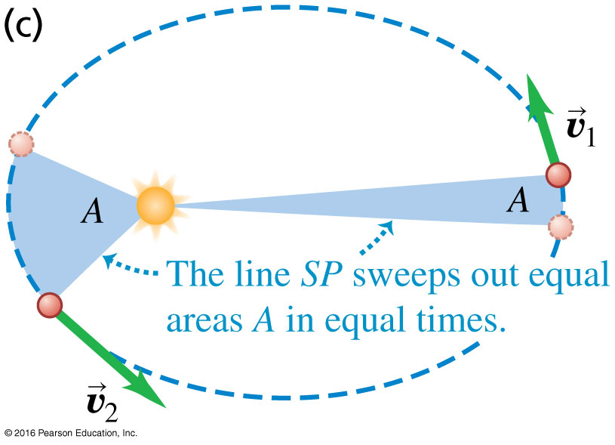
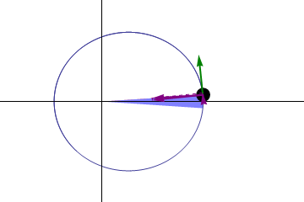
$L=mr^{2}ω$有一個很簡單的幾何意義。
$$∆θ$$
將角動量乘上單位時間差$∆t$
$$l∙∆t=mr^{2}\frac{∆θ}{∆t}∙∆t∝r∙r∆θ=r∙弧長∝2A$$
軌道運動的角動量$l$洽正比於單位時間內$\vec{r}$掃過的面積$A$！
角動量守恆表示在軌道上各處，此面積是固定的。
這就是克卜勒第三定律！
面積若是固定的，距離$r$小的時候，轉得快，距離$r$遠的時候，轉得慢。。

Slide 15
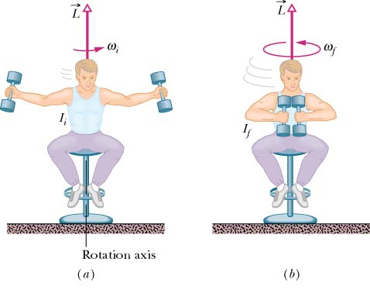
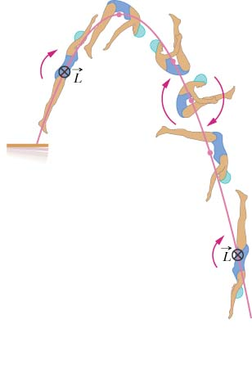
若只考慮啞鈴的質量：
$$L_{z}=mr^{2}ω$$
將啞鈴拉進胸前，所施的力沿手臂方向，力矩為零。
角動量$mr^{2}ω$守恆！旋轉半徑$r$變小。前後角動量相等。角速度$ω$變大。
$$r^{2}ω=常數$$
$$r↓ω↑$$

Slide 16
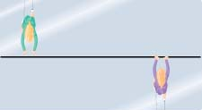
兩滑者接觸橫桿時速度：$1.4 \text{m}\text{/}\text{s}$。
$$L_{z}=mr^{2}ω$$
兩滑者接觸橫桿時距中心：$1.5 \text{m}$。
$$r^{2}ω=r^{′2}ω′$$
角動量守恆
接觸後握緊橫桿開始旋轉。
兩滑者移動到距中心：$0.5 \text{m}$。
問此時的角速度？

Slide 17
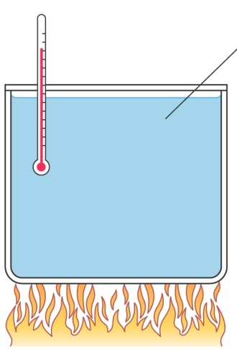
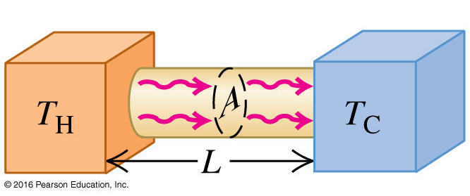






物體溫度變化時，對應吸收或放出的要素，就稱熱量 Heat。
在熱交互作用時，交換的熱量是守恆的。
吸收或放出熱量 $Q$
溫度變化 $ΔT$
$$Q$$
$$Q$$
$$Q∝∆T$$
系統吸收的熱量$Q$與造成的系統溫度變化$∆T$，通常成正比。
$$Q=C∆T=mc∆T$$
熱容量，與系統大小有關。
比熱，只由材質決定，與大小無關。
若$Q$為負值，物體放出熱量，溫度變化$∆T$亦為負。
熱量守恆與物質守恆類似，因此早期認為熱量是一種物質。

Slide 18
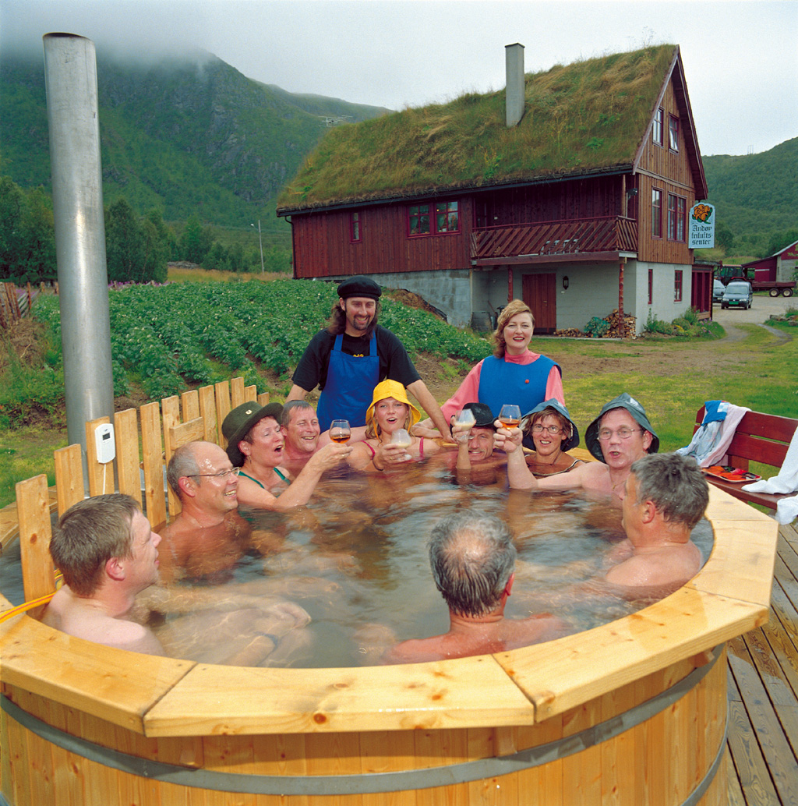

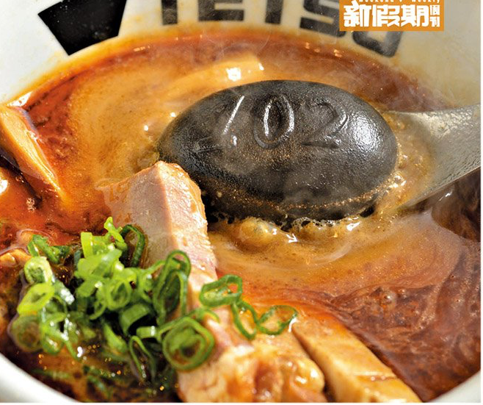
日常經驗顯示：冷的總是會變熱，熱的總是會變冷！總是直到不再變化為止！
直覺：此時兩個物體應該冷熱相當。此狀態稱熱平衡，就是冷熱狀態不再改變。
任兩個物體的冷熱狀態可以比較。冷熱有公共標準。

Slide 19
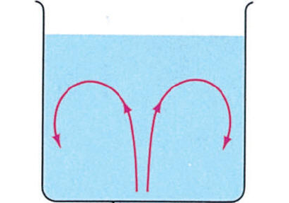
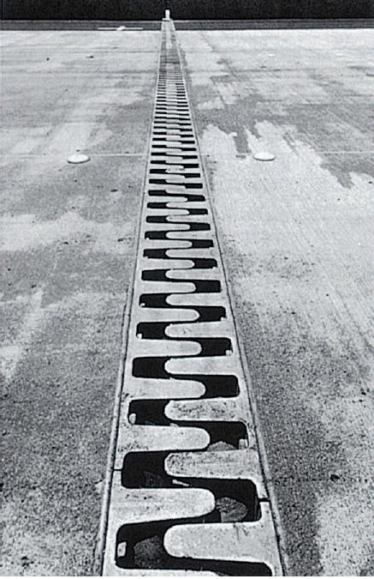
不同物體有各自的熱座標來度量冷熱，但溫度是冷熱的公共標準：
$1$
$$2$$
找到溫度與熱座標的關係後，兩個系統達成熱平衡的條件可以寫成：
$$T_{1}\left(ρ_{1}\right)=T_{2}\left(L_{2}\right)$$
溫度就是兩物體是否達成熱平衡唯一判準！

Slide 20
物體溫度變化時，對應吸收或放出的要素，就稱熱量 Heat。
大膽假設：在熱交互作用時，熱量是守恆的。
吸收或放出熱量 $Q$
溫度變化 $ΔT$
$$Q$$
$$Q$$
$$Q∝∆T$$
系統吸收的熱量$Q$與造成的系統溫度變化$∆T$，通常成正比。
$$Q=C∆T=mc∆T$$
熱容量，與系統大小有關。
比熱，只由材質決定，與大小無關。
若$Q$為負值，物體放出熱量，溫度變化$∆T$亦為負。
熱量守恆與物質守恆類似，因此早期認為熱量是一種物質。

Slide 21
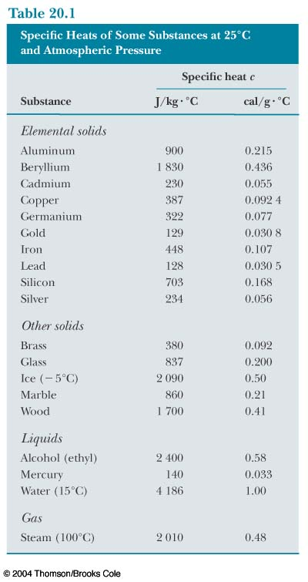
$$Q_{1}$$
$$Q_{2}$$
$1$
$$2$$
進行熱作用時，輸送的熱量相等：
$$Q_{1}=Q_{2}$$
$$m_{1}c_{1}∆T_{1}=−m_{2}c_{2}∆T_{2}$$
$$m_{1}c_{1}\left(T_{f}−T_{1i}\right)+m_{2}c_{2}\left(T_{f}−T_{2i}\right)=0$$
$$T_{f}=\frac{m_{1}c_{1}T_{1i}+m_{2}c_{2}T_{2i}}{m_{1}c_{1}+m_{2}c_{2}}$$
相等的末溫$T_{f}$就可以計算出來。
以$mc$為權重的溫度平均！
這樣簡單的假設竟然大成功！

Slide 22
作功造成的溫度變化對應的是物體的內在能量變化！
因此每一個溫度必定對應一個內在能量！
Internal Energy 內能是溫度的函數。
稱為熱力學第一定律
狀態
$$E_{int}\left(T\right)$$
$$L,T$$
熱量就是在熱交互作用中傳遞的一種能量！熱量守恆原來就是能量守恆。
熱量進出造成內能變化，內能與溫度相關，因此就產生溫度變化。
$$∆E_{int}=Q$$
對於固體，已知：
$$Q=mc∆T$$
$∆E_{int}$正比於$∆T$，內能是溫度的線性函數！
$$∆E_{int}=mc∆T$$
設定某溫度$T_{0}$為參考溫度， $E_{int}\left(T_{0}\right)=0$，內能函數就可以表示為：
$$E_{int}\left(T\right)=Q=mc\left(T−T_{0}\right)$$
$$U\left(x\right)=W=−\int_{c}^{x_{f}}{dx′}∙F\left(x^{′}\right)$$

Slide 23
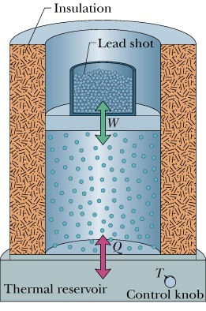
氣體可與外界同時有熱交互作用及力學交互作用。
可同時交換熱量並作功
如圖的引擎 Engine ，上方有可調壓力(改變小鉛球的數量)之活塞，
平衡時活塞壓力即是氣體壓力，氣體膨脹時會對小鉛球做功。
下方為一可調溫的定溫熱庫 Thermal Reservoir，平衡時即等於氣體溫度！
熱庫升溫時， 熱量就會流入氣體，使氣體也升溫！

Slide 24
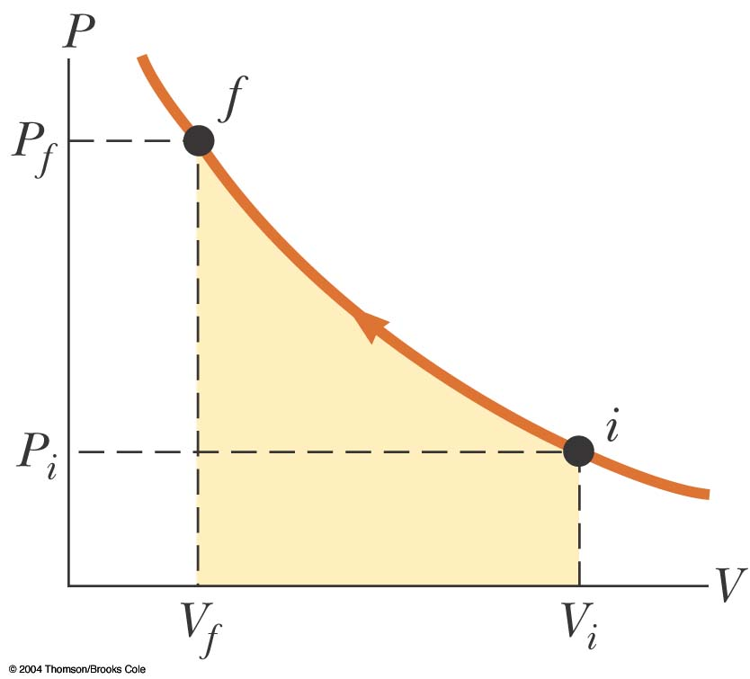


氣體需要兩個物理量來描述標定它的狀態。
氣體有兩個熱座標
若選擇壓力 $P$ 和體積 $V$ 作為熱座標：
一個 $PV$ 圖上的點代表一個狀態。
一個過程對應一條路徑。
右圖即為理想氣體的定溫過程。

Slide 25
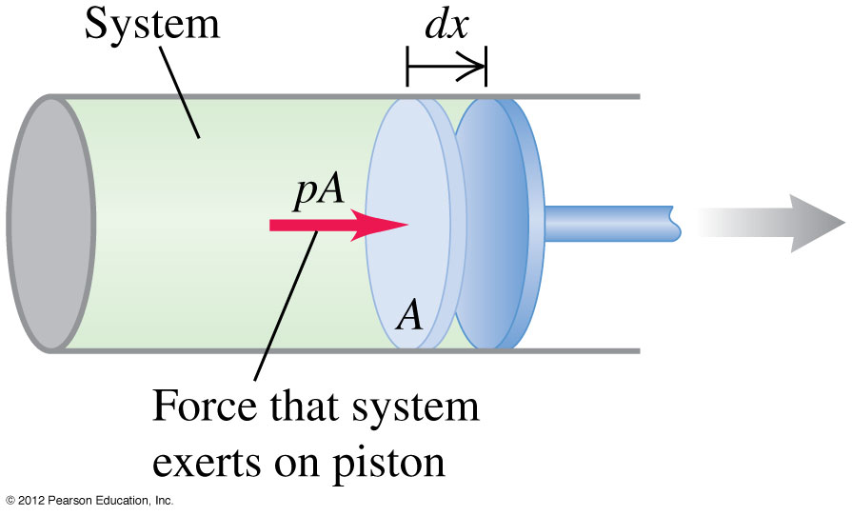
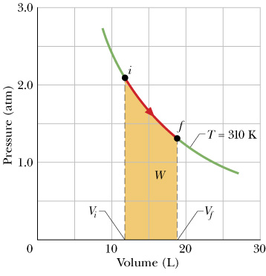
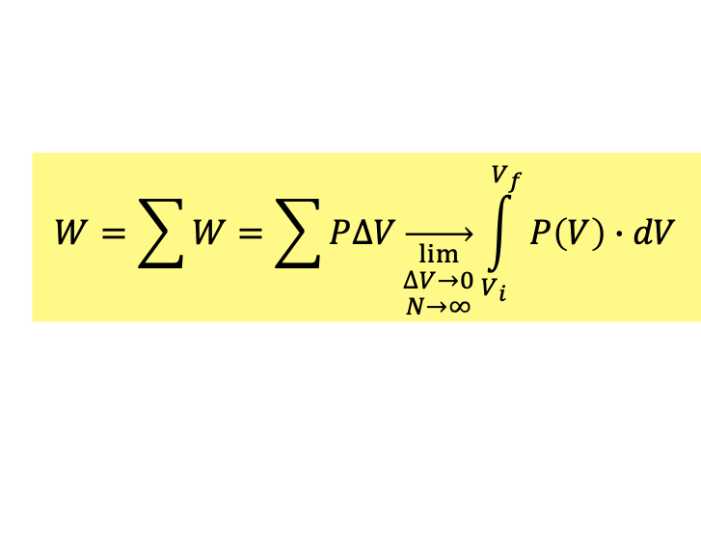



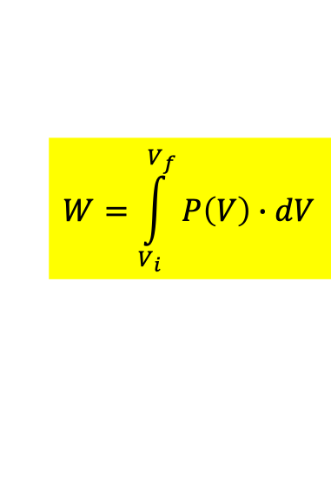
在 $PV$ 圖上計算氣體對外所作的功$W$：
$$∆x$$
在無限小過程，氣體對外所作的功：
$$W=F∆x=PA∆x=P∆V$$
$$W=P∆V$$
有限的過程是無限多段、無限小過程的和：
$$W=\sum{W}=\sum{P∆V}\overset{→}{\begin{aligned}lim⁡ \\ ∆V→0 \\ N→∞\end{aligned}}\int_{V_{i}}^{V_{f}}{P\left(V\right)∙dV}$$
$$W=\int_{V_{i}}^{V_{f}}{P\left(V\right)∙dV}$$
氣體所作的功即為壓力函數對體積的積分！
一個過程所作的功即該過程所對應的路徑下所包圍的面積。

Slide 26
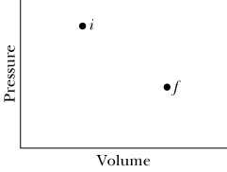



氣體的熱力學第零定律
兩個熱座標決定狀態，一個狀態只有一個溫度
T 溫度
狀態
$$\left(P,V\right)$$
熱座標
每一個點必定有一個確定的、特定的溫度！
兩個熱座標的組合$\left(P,V\right)$對應一溫度。
$$\left(P,V\right)→T$$
因此氣體的溫度T是壓力與體積的函數。
$$T=f\left(P,V\right)$$
狀態方程式
Equation of State
溫度函數控制了氣體與其他系統的熱平衡關係！
兩物體溫度相等時，即達熱平衡。

Slide 27
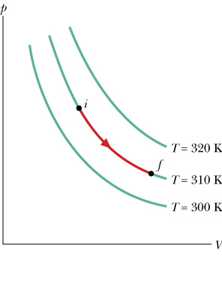

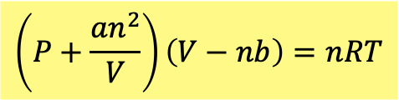


狀態方程式
Equation of State
$$T=f\left(P,V\right)$$
$$PV=nRT$$
理想氣體
$$\left(P+\frac{an^{2}}{V}\right)\left(V−nb\right)=nRT$$
Van der Waals 氣體
定溫狀態
$$L,T$$
固體的定溫狀態就一個點，沒有可以變化的！
氣體的定溫狀態形成一條一條的等溫線！
壓力與體積可以連動變化的！

Slide 28






固體的熱力學第一定律
$$∆E_{int}=Q$$
在熱過程中，系統進行熱量輸送，熱量的進出造成內能的變化。
每一個狀態只有一個內能！內能是溫度的函數。
$T$ 溫度
$Eint$ 內能
狀態
$$L,T$$
$$E_{int}\left(T\right)$$
因此在熱過程中，熱量交換會造成溫度的變化。

Slide 29



氣體的熱力學第一定律
兩個熱座標決定狀態，一個狀態必定只有一個確定的、特定的內能值！
$$\left(P,V\right)$$
E_{int} 內能
狀態
熱座標
每一個點必定有一個確定的、特定的內能！
$$\left(P,V\right)→E_{int}$$
兩個熱座標的組合$\left(P,V\right)$對應一內能。
內能為壓力與體積的一個函數。
$$E_{int}=g\left(P,V\right)$$
內能函數控制了氣體在達到熱平衡的過程中的熱量交換！
在$\left(P,V\right)圖$上收集內能相等的點，就得到等內能線。

Slide 30





氣體與固體(熱量必定造成內能變化$Q=∆E_{int}$)不同：
熱與功都會造成內能的變化！兩者本質相同，可以加總！
$$W$$
$$Q$$
$$Eint i$$
$$Eint f$$
$$∆E_{int}=Q−W$$
氣體的熱力學第一定律
在熱過程中，系統進行的熱量交換，及所作的功，造成內能的變化。
吸熱後如果有作等值的功，內能不會變，溫度就可能不變。

Slide 31
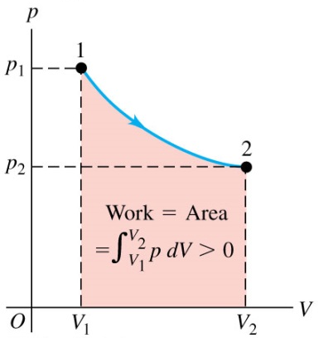
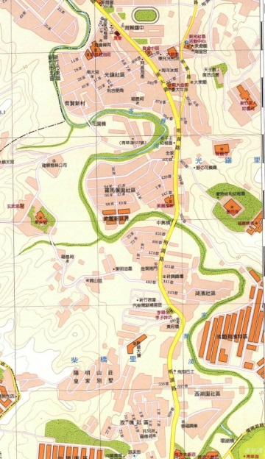
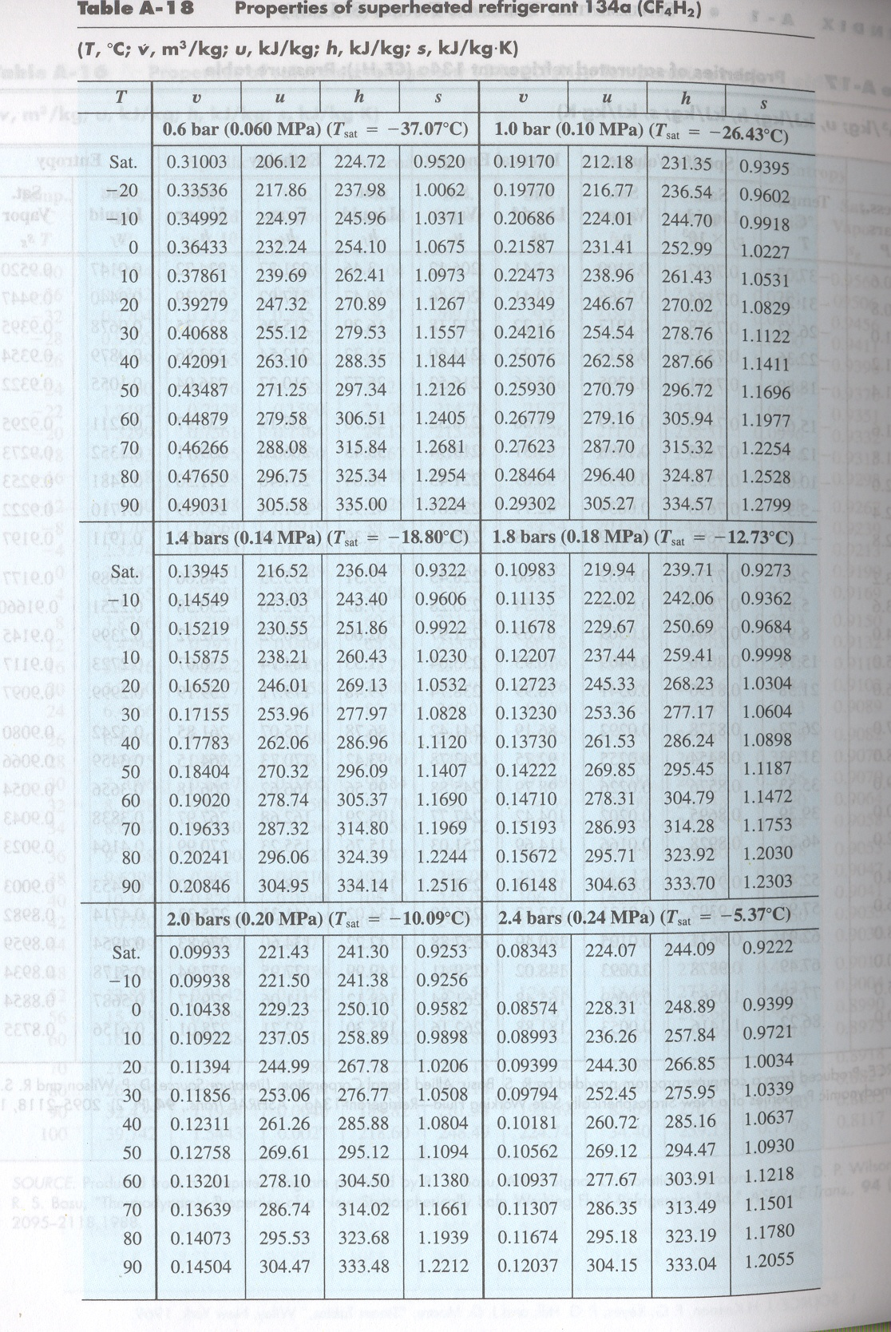


$$Q=∆E_{int}+W$$
可查
可算
$Q$就可以得到了！
對於一種物質，作一次實驗找到此內能函數，
以後就能利用找到的函數決定該物質任一個過程的熱量交換 $Q$。
就像地圖或列表！

Slide 32
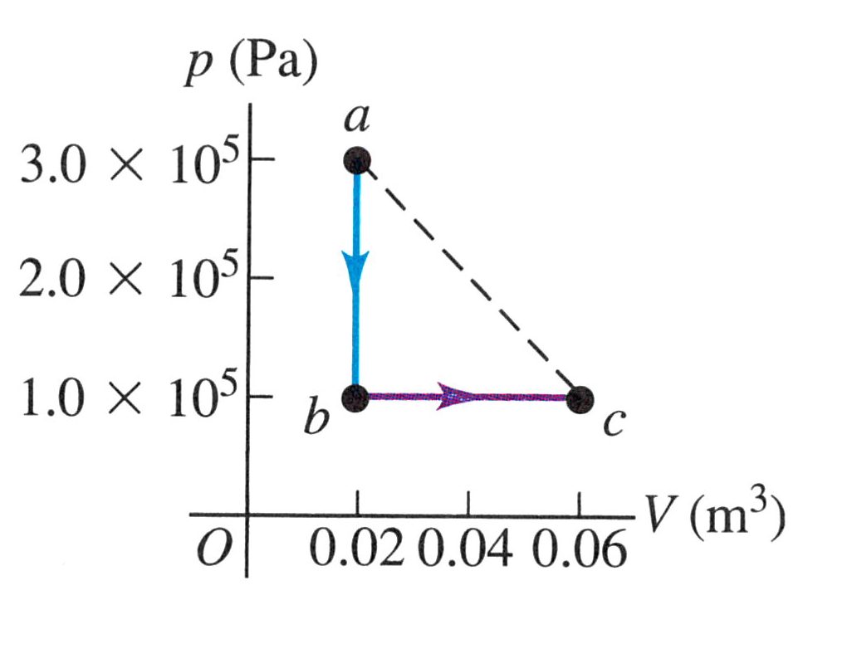
















定壓過程的熱交換：
氣壓單位($Pa$是SI制單位)
$$1 kg 的氣體，求Q_{bc}$$
$$1 bar=1.0×{10}^{5} Pa$$
$$1 atm=1.013bar=1.013×{10}^{5} Pa$$
$$E$$
$$V {(m}^{3})$$
$$0.2$$
$$0.25$$
$$0.29$$
$$W$$
$$Q$$
$$Eint i$$
$$Eint f$$
查表得知：
$$T_{b}=−10 ℃,T_{c}=90 ℃$$
$$E_{b}\sim 224 kJ, E_{c}\sim 305 kJ$$
將熱力學第一定律運用於$bc$過程。
$Q_{bc}=∆E_{bc}+W_{bc}=$ $\left(305−224\right)×{10}^{3}J+0.09×1.0×{10}^{5} J\sim 81+9 kJ\sim 90 kJ$

Slide 33

















定壓過程的熱交換：
$$W=P∆V$$
$$∆E_{int}=Q−W=Q−P∆V$$
$$Q=∆E_{int}+P∆V$$
此熱似乎不能寫成一個量的前後差，但…..
在定壓下$∆P=0$，因此$P∆V=∆\left(PV\right)$。
$$V {(m}^{3})$$
$$0.2$$
$$0.25$$
$$0.29$$
$$H$$
$$∆\left(PV\right)=\left(P+∆P\right)\left(V+∆V\right)−PV$$
$=P\left(V+∆V\right)−PV=$ $P∆V$
$$Q=∆\left(E_{int}+PV \right)≡∆H$$
定義一個新的 $P,V$的函數，稱為焓 Enthalpy
$$H\left(P,V\right)≡E_{int}\left(P,V\right)+PV$$
定壓的熱交換即是焓差！
$$Q=∆H$$
查出前後態的焓差就得到定壓氣體的熱量輸送！
圖上定壓過程$bc$的熱量輸送：
$Q_{bc}=∆H_{bc}+W_{bc}=$ $334−244 kJ\sim 90 kJ$

Slide 34
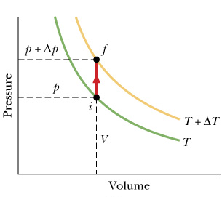
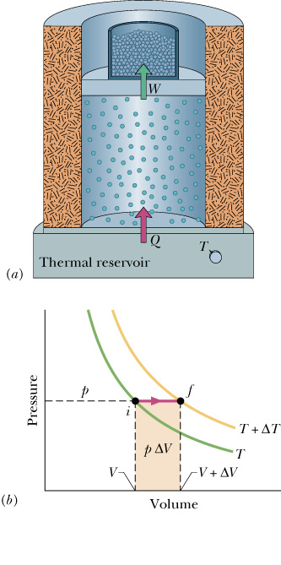


定容過程的熱交換：
$$Q=∆E_{int}$$
定容的熱交換即是內能差！
定壓過程的熱交換：
$$Q=∆\left(E_{int}+PV \right)≡∆H$$
定壓的熱交換即是焓差！

Slide 35
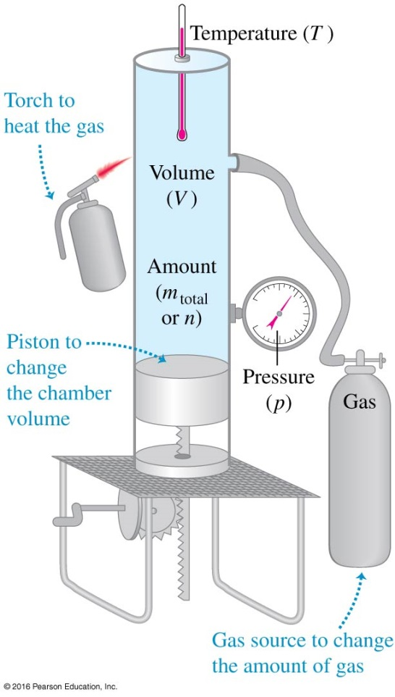




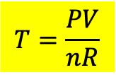
綜合以上三個結果理想氣體 Ideal Gas
$PV∝T$
實驗得知，對大部分氣體，在密度不大的情況下:
$$T=\frac{PV}{nR}$$
$$PV=nRT$$
狀態方程式
$$R\sim 8.31 \text{J}\text{/}\text{mol}∙\text{K}$$
$$T\left(\text{K}\right)=273+T\left(℃\right)$$
（Kelvin溫標）
如此簡單關係對理想氣體任何情況都成立！

Slide 36
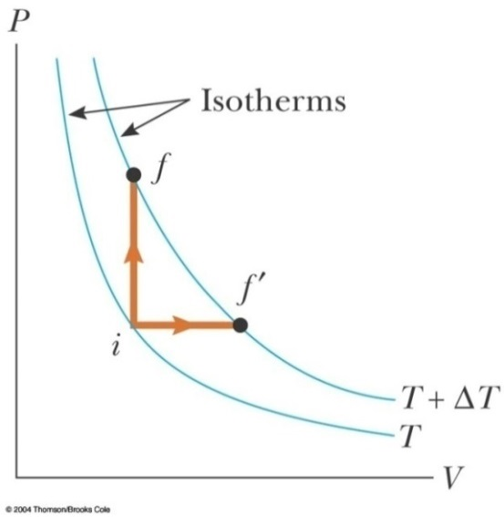
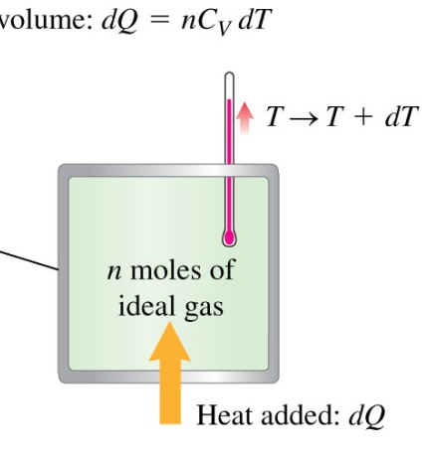




若是固體，測量溫度增加時的熱量就是測單位質量比熱！
$$Q=mc∆T$$
氣體通常定義單位莫耳比熱：
一莫耳氣體，單位溫度變化所對應的熱量：莫耳比熱。
$$Q=nc∆T$$
但比熱與路徑有關。同樣溫度變化對應不同熱量。
有兩個比熱特別有用。
定容過程
$$Q＝nc_{V}∆T=∆E_{int}$$
每莫耳氣體，經定容過程，每單位溫度增加所吸收的熱量。
$$∆E_{int}=nc_{V}∆T$$
此式雖從定容過程得到，但$∆E_{int}$和$∆T$都與過程無關，
因此這個式子在$PV$圖上永遠成立。

Slide 37
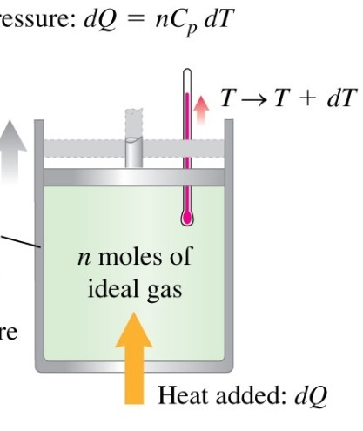



兩個比熱特別有用。
定容過程
$$Q＝nc_{V}∆T$$
每莫耳氣體，經定容過程，每單位溫度增加所吸收的熱量。
定壓過程
$$Q=nc_{P}∆T≠∆E_{int}$$
每莫耳氣體，經定壓過程，每單位溫度增加所吸收的熱量。
以上關於熱量$Q$的兩式，分別只適用於定容即定壓過程。
熱量輸送$Q$與過程有關。
$$∆E_{int}=nc_{V}∆T$$
此式雖從定容過程得到，但$∆E_{int}$和$∆T$都與過程無關，
因此這個式子在$PV$圖上永遠成立。

Slide 38
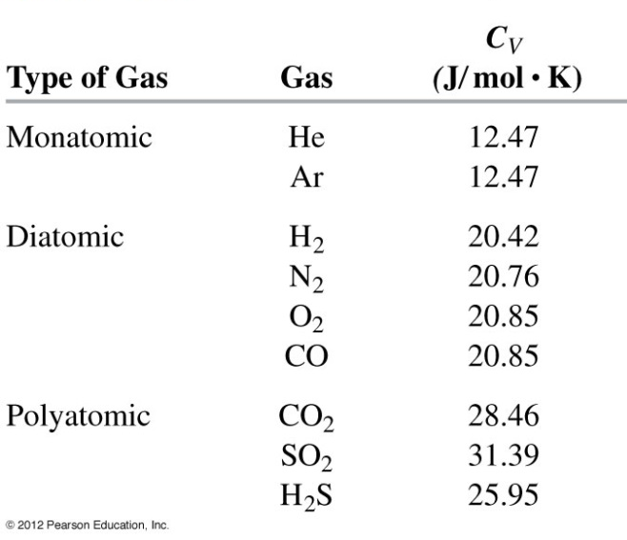
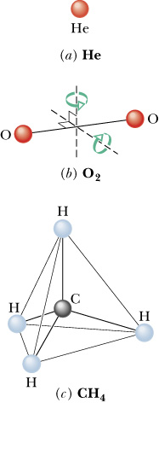
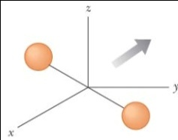

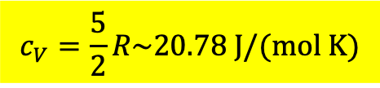
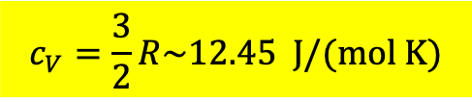

驚人的是，測量得知，理想氣體定容比熱$c_{V}$是一個常數，與溫度無關。
一莫耳不同氣體，質量就不同。
但熱容量(單位溫度變化所需熱量)一樣。
可見不同氣體單位質量比熱不相等。
$$R\sim 8.31 \text{J}\text{/}\text{mol}∙\text{K}$$
單原子分子組成的理想氣體
$$c_{V}=\frac{3}{2}R\sim 12.45 \text{J}\text{/(}\text{mol} \text{K}\text{)}$$
雙原子分子組成的理想氣體
$$c_{V}=\frac{5}{2}R\text{\sim 2}\text{0}\text{.}\text{78} \text{J}\text{/(}\text{mol} \text{K}\text{)}$$
多原子分子組成的理想氣體
$$c_{V}=3R\text{\sim 2}\text{4}\text{.}\text{93} \text{J}\text{/(}\text{mol} \text{K}\text{)}$$

Slide 39









$$∆E_{int}=nc_{V}∆T$$
理想氣體的內能差竟然如固體與溫度差成正比，永遠適用！
$$E_{int}\left(0\right)=0$$
$$E_{int}=nc_{V}T$$
可以設絕對溫度零度為能量為零
單原子分子組成的理想氣體
$$E_{int}=\frac{3}{2}nRT$$
雙原子分子組成的理想氣體
$$E_{int}=\frac{5}{2}nRT$$
多原子分子組成的理想氣體
$$E_{int}=3nRT$$
這是因單原子分子氣體內能來自分子移動動能！
雙原子分子則多了兩種旋轉動能。
第三種旋轉因為轉動慣量為零，無動能。
$${\left\langle \frac{1}{2}mv^{2}\right\rangle }_{avg }=\frac{3}{2}kT$$
動能平均值等於：
$$c_{V}=\frac{3}{2}R,\frac{5}{2}R,3R$$
如此就可以推導得到理想氣體的定容比熱為：

Slide 40



$$T=\frac{PV}{nR}$$
有了狀態方程式，$PV$圖上任一點的溫度立刻知道，無需查表了！
$$E_{int}=\frac{3}{2}nRT,\frac{5}{2}nRT,3nRT$$
有了溫度，該狀態的內能也立刻知道了，無需查表了！

Slide 41





對於理想氣體：
熱力學第零定律
熱力學第一定律
$$T=\frac{PV}{nR}$$
$$E_{int}=\frac{3}{2}nRT,\frac{5}{2}nRT,3nRT$$
$$E_{int}=nc_{V}T$$
利用這兩個式子，即能判斷氣體與外界是否達到熱平衡，
以及計算在達到熱平衡的熱過程中進行的、見不到的熱量交換$Q$。

Slide 42



預測一：現在可以再一次直接計算定壓過程的吸放熱，不需查表！
在定壓下，熱等於焓差。
$$Q=∆H=∆\left(E_{int}+PV \right)=∆\left(nc_{V}T+nRT \right)=n\left(c_{V}+R\right)∆T$$
或：
$$Q=∆E_{int}+W=∆E_{int}+P∆V=nc_{V}∆T+∆\left(PV\right)$$
$$=nc_{V}∆T+∆\left(nRT\right)=n\left(c_{V}+R\right)∆T$$
根據定義
$$Q=nc_{P}∆T$$
因此
$$c_{P}=c_{V}+R$$

Slide 43









$$c_{P}=c_{V}+R$$
單原子分子組成的理想氣體
$$c_{V}=\frac{3}{2}R$$
$$c_{P}=\frac{5}{2}R$$
雙原子分子組成的理想氣體
$$c_{V}=\frac{5}{2}R$$
$$c_{P}=\frac{7}{2}R$$
多原子分子組成的理想氣體
$$c_{V}=3R$$
$$c_{P}=4R$$

Slide 44





預測二：定溫過程的吸放熱
T 是常數
$$PV=nRT=常數$$
$$∆E_{int}=nc_{V}∆T=0$$
內能不變
$$Q=W=\int_{V_{i}}^{V_{f}}{P\left(V\right)∙dV}=\int_{V_{i}}^{V_{f}}{\frac{nRT}{V}dV}=nRT\int_{V_{i}}^{V_{f}}{\frac{1}{V}dV}$$
$$=nRT{\left.\left(\ln{V}\right)\right|}_{V_{i}}^{V_{f}}=nRT\left(\ln{V_{f}}−\ln{V_{i}}\right)=nRT\ln\left(\frac{V_{f}}{V_{i}}\right)$$
$$Q=nRT\ln\left(\frac{V_{f}}{V_{i}}\right)$$
和固體液體非常不同，氣體溫度不變時亦可吸熱而不相變，
所吸收熱量轉化為對外界做功。

Slide 45






絕熱曲線
在絕熱過程中：
$PV^{γ}$是一個常數
$$P\sim V^{−γ}$$
$$γ>1$$
當體積增加時，壓力的下降$P\sim V^{−γ}$要比定溫過程$P\sim V^{−1}$要來得快！
絕熱膨脹時，溫度下降，(膨脹對外作功，故內能下降)。
絕熱壓縮，溫度上升。
$$P_{f}V_{f}∙V_{f}^{γ−1}=P_{i}V_{i}∙V_{i}^{γ−1}$$
$$T_{f}V_{f}^{γ−1}=T_{i}V_{i}^{γ−1}$$

Slide 46








一莫耳理想氣體：雙原子分子組成
計算$Q_{\text{ab}},$ $Q_{\text{bc}}$。
由各個狀態的壓力與體積即可算出其溫度
$$T_{a}=\frac{5000×2}{1×R}=1203K$$
$$T_{c}=\frac{2000×4}{1×R}=962K$$
$$T_{b}=\frac{5000×4}{1×R}=2406K$$
$a→b$是定壓過程：熱量由定壓比熱算，內能差由定容比熱算！
$$Q_{ab}=nc_{P}ΔT=\frac{7}{2}nRΔT=\frac{7}{2}×8.31×1203\sim 35\text{KJ}$$
$${∆E}_{ab}=\frac{5}{2}nRΔT\sim 25 \text{KJ}$$
$b→c$是定容過程：熱量、內能差都由定容比熱算。
$$Q_{bc}=nc_{V}ΔT=\frac{5}{2}nRΔT=\frac{5}{2}×8.31×1544\sim −30 \text{KJ}\text{=}{∆E}_{bc}$$

Slide 47




計算$Q_{ac}$。
由各個狀態的壓力與體積即可算出其溫度
$$T_{a}=\frac{5000×2}{R}=1203K$$
$$T_{c}=\frac{2000×4}{R}=962K$$
由溫度即可算出內能！
$$Q_{ac}=∆E_{ac}+W_{ac}=−5000+\frac{5000+2000}{2}×2=2000\text{J}$$
梯形面積

Slide 48
計算一個$\text{a}→\text{b}→\text{c}→\text{a}$循環後氣體所作$的功W$。
$$W=三角形面積=(5000−2000)×2×0.5=3000\text{J}$$
另一算法：
$$Q=ΔE+W=W=Q_{ca}+Q_{ab}+Q_{bc}=−2000+35000−30000=3000\text{J}$$
此循環將熱$Q$變為功$W$，這就是一個引擎。

Slide 49


Slide 50



Slide 51


Slide 52



Slide 53


Slide 54


